Slide 1
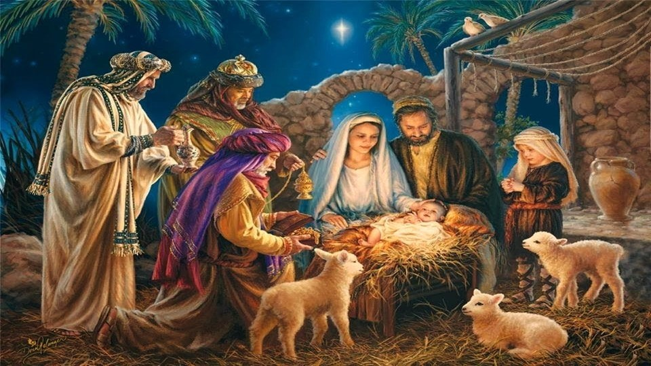


Slide 2


Slide 3

Natal Chegando
Ary Franco
“O Poeta Descalço”

Slide 4
A felicidade invade o meu peito
Volta-me a essência do perfume das flores
Que tudo permaneça desse mesmo jeito
Realçando a beleza da nuança das cores

Slide 5
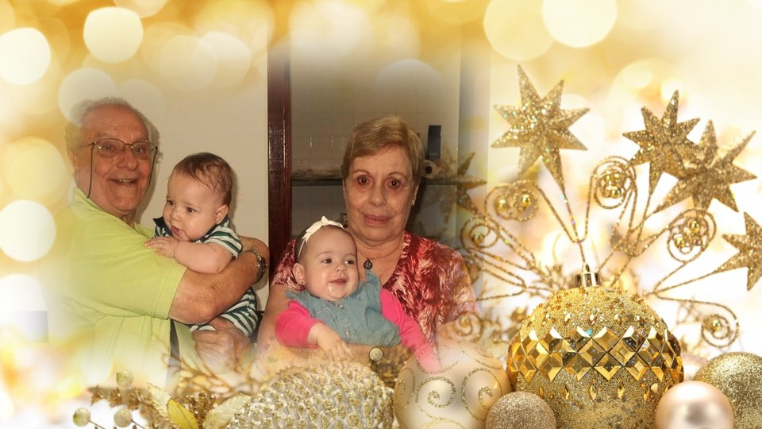

Slide 6
Entes queridos me beijando.
Todos os dias, todas as noites
Meus filhos e netos me abraçando.
Durmo sossegado, nada de tresnoites

Slide 7


Slide 8
Como é bela a vida, quando bem vivida
Tudo a contento, nada a reclamar
Nessa completa felicidade tenho guarida
A todos tenho vontade de ajudar

Slide 9
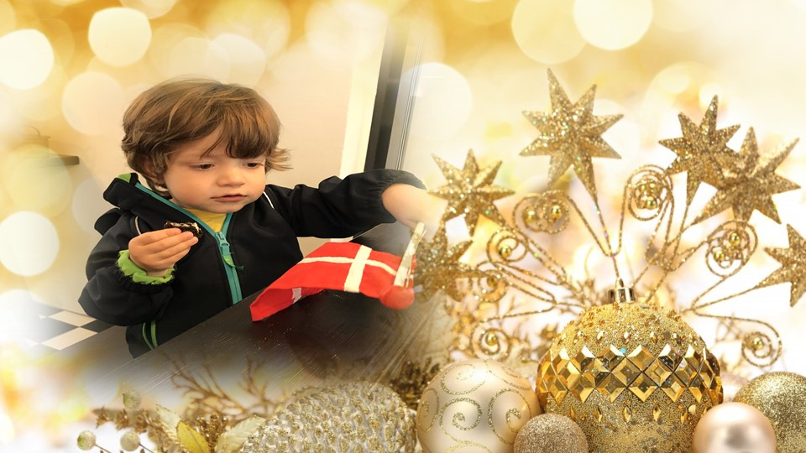

Slide 10
Talvez seja a proximidade do Natal
Temos um aniversário a comemorar
Tudo me parece bem, nada vai mal
Aqui estamos Jesus a nos esperar

Slide 11



Slide 12
Te aguardamos em nosso humilde recinto
Queremos abraçá-lo neste dia 25
Serás o nosso Principal Convidado
Por todo o sempre eternamente amado

Slide 13


Slide 14
Bem lá de cima Deus vai gostar
A humanidade unida a festejar
As homenagens ao seu Filho Querido
Que jamais por nós será Esquecido.

Slide 15

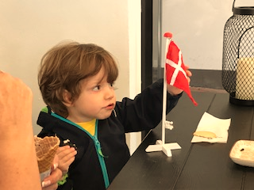

Slide 16

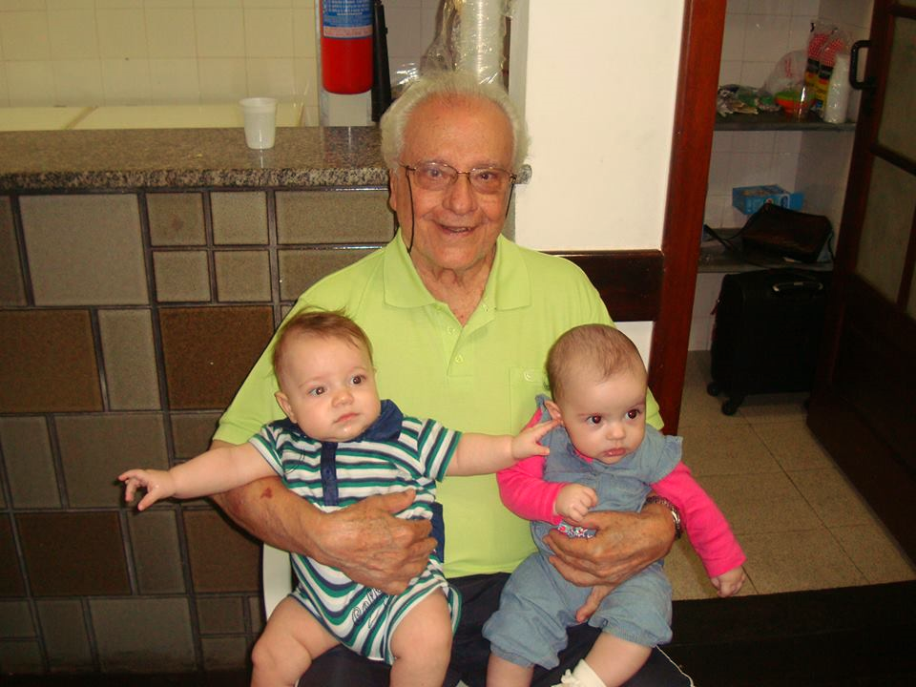
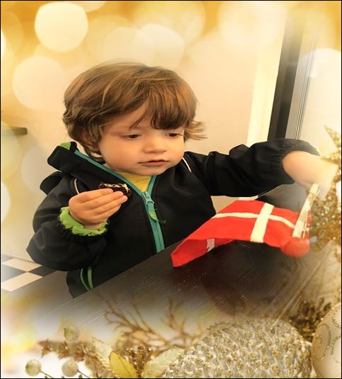
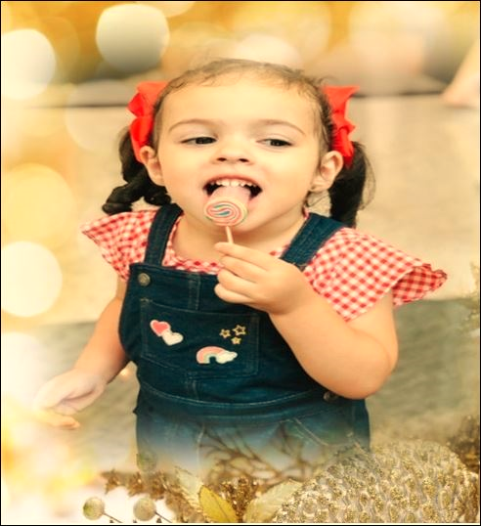

Slide 17
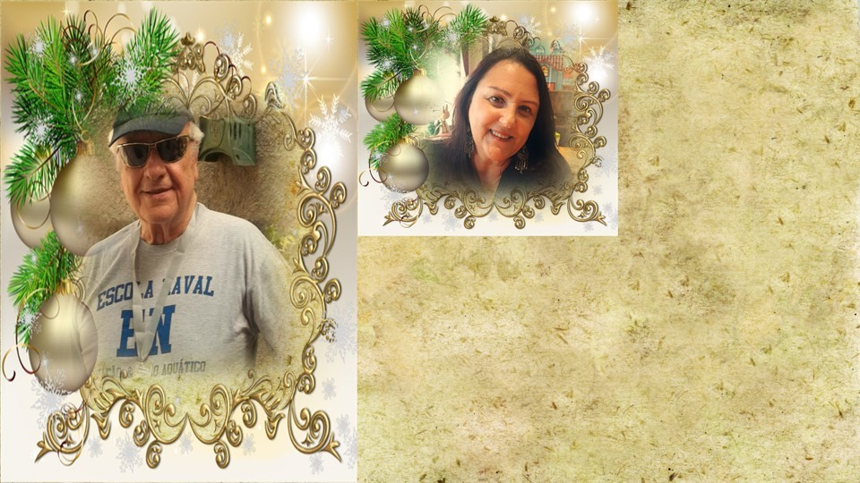
Criação, Formatação e Edição:
Cléo Menegatt
cmenegatt2016@gmail.com
Imagens: Internet e Acervo Pessoal
Texto: Ary Franco (O Poeta Descalço)
Música:Silent Night-Gheorge Zamfir (Flauta de Pan)
www.pinterest.com/cleonicemenegat/vídeos
www.sergrasan.com/cleoslides
Canal no Youtube:
https://www.youtube.com/channel/UCOqGbdkljrk4Oo-W1JKI0MA/videos?view_as=subscriber

